Slide 1

Sisältömarkkinointi
Määritelmä ja strategia

Slide 2

Oppimistavoitteet
Osallistumisedellytys:
suositellaan Johdatus digitaaliseen markkinointiin
Opiskelija osaa / ymmärtää
Mitä sisältömarkkinoinnilla tarkoitetaan
Sisältömarkkinoinnin “miksi”
Sisältömarkkinoinnin hyödyt
Sisältömarkkinointistrategian yhteys yrityksen liiketoimintastrategiaan
Tehokkaan sisältömarkkinointistrategian olennaiset piirteet
Rakentaa tehokkaan sisältömarkkinointistrategian

Slide 3

Sisältömarkkinoinnin määritelmä
Sisältömarkkinoinnin tyypit ja kanavat
Sisältömarkkinoinnin hyödyt
Sisältömarkkinointistrategia
  yhteys liiketoiminta- ja markkinointstrategiaan
  tavoitteet ja mittarit
  kohderyhmät eli ostajapersoonat
  asiakaspolku
Tehtävät
Sisältö

Slide 4

Aktivointitehtävä luokassa: ennakkotehtävän purku ja keskustelu
Mitä sisältömarkkinoinnilla tarkoitetaan? Käytä lähteitä.
Opiskelijoiden on mietittävä oma esimerkki ennen kurssia: keksi sisältömarkkinoinnista esimerkki, joka on mielestäsi mielenkiintoinen/onnistunut, ja perustele valintasi
Keskustelu pareittain / 3-4 hengen ryhmissä 10 minuutin ajan
  Onko sisältömarkkinointi inbound- vai outbound-markkinointia
  Missä kanavissa sisältömarkkinointia voi tehdä?
  Jaa havaintosi brändeistä / yrityksistä (vrt. ennakkotehtävä)

Slide 5

1. Sisältömarkkinoinnin määritelmä
Mitä on sisältömarkkinointi?
Mitä sisältömarkkinointi EI ole?
Mainontaa
Oman viestin yksipuolista puskemista
Vaikeasti mitattavaa
Helppoa
Vain isoille brändeille sopivaa
Ilmaista
Se lisää tietoisuutta, ei myyntiä
Nopeasti tuloksia tuottavaa
"Strateginen markkinointitapa, joka keskittyy luomaan ja jakamaan arvokasta ja merkityksellistä sisältöä johdonmukaisesti ja näin houkuttelemaan sekä sitouttamaan tarkasti määritellyn kohderyhmän - tähdäten kannattavaan asiakashankintaan ja asiakkuuksien säilyttämiseen.”
https://contentmarketinginstitute.com/what-is-content- marketing/
Kohderyhmän arvostamaa
Hyödyllistä – sisällöstä
vastaanottajalle hyötyä ja apua
Jatkuvaa
Suunnitelmallista ja mitattavaa

Slide 6
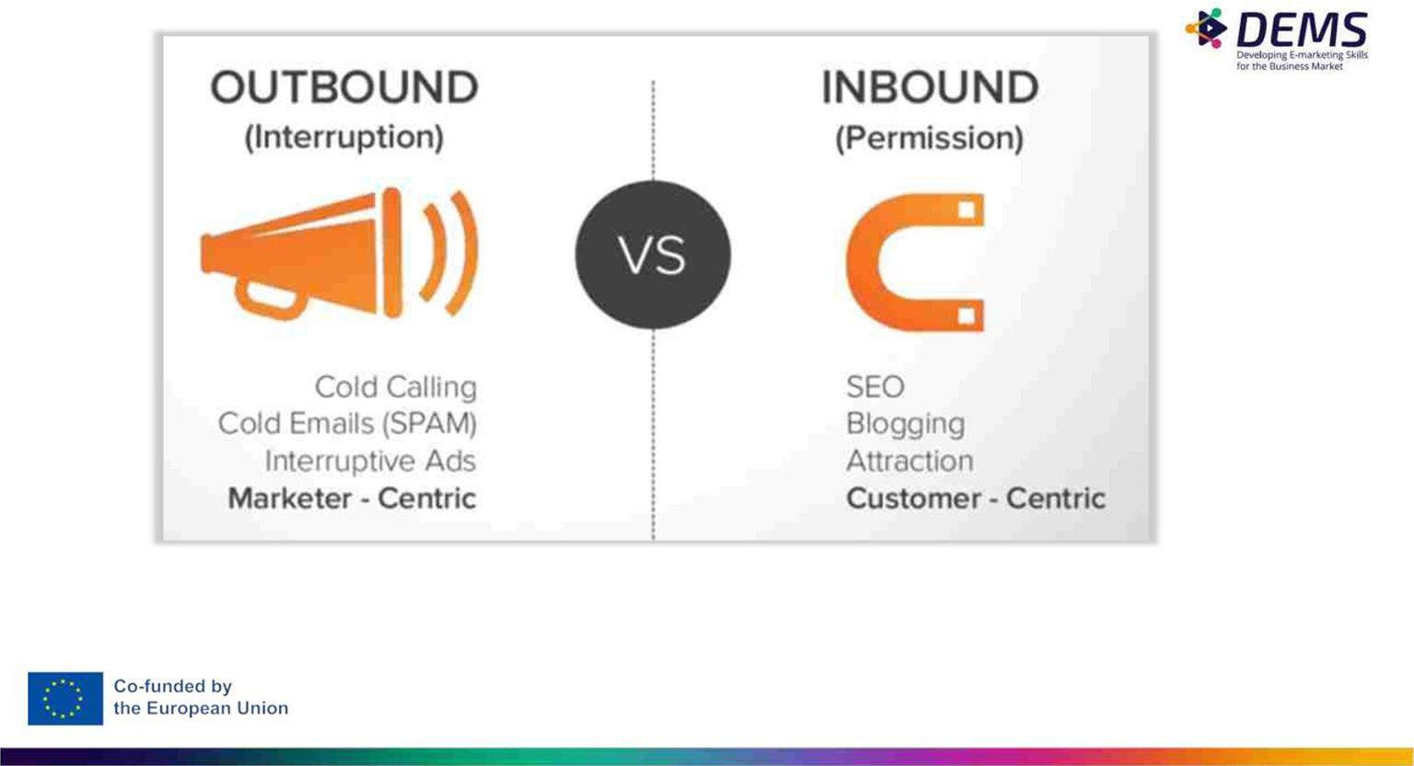
Lue lisää: https://blog.hubspot.com/blog/tabid/6307/bid/2989/inbound-marketing
-vs-outbound-marketing.aspx

Slide 7

Mitä sisältö tekee?
Sisältö lisää brändin näkyvyyttä
Myyntipuheen sijaan asiakkaat tai potentiaaliset asiakkaat voivat lukea artikkelin, jossa annetaan neuvoja tai ohjeita ja edistetään brändin toimintaa eri alueilla yrityksen verkkosivuston tai perinteisten sijaintien ulkopuolella.
Sisältö auttaa luomaan linkkejä hakukoneoptimointia varten (SEO)
Muut ihmiset kierrättävät usein hyviä artikkeleita verkossa. Oletko koskaan siteerannut artikkelia tai lisännyt linkin sivulle, joka
käsittelee tiettyä aihetta? Kun lisäät jonkun toisen artikkelin omalle verkkosivullesi, luot takaisin-linkin (backlink), jonka Google
näkee, ja se päättelee, että alkuperäisellä sisällöllä on oltava arvoa myös toiselle verkkosivustolle.
Sisältö edistää konversio-optimointia (CRO)
Fiksu sisältö, kuten osto-oppaat, voi saada verkkoselaajat ostajiksi. Jos vierailet verkkokaupoissa, kuten Searsilla Yhdysvalloissa tai John Lewisilla Yhdistyneessä Kuningaskunnassa, huomaat, että kalliimpien tuotteiden, kuten suurten kodinkoneiden luokan
tuotteiden, kohdalla ne tarjoavat "osto-oppaita". Nämä ilmaiset online-neuvot tarjoavat hyödyllistä tietoa ennen ostamista. Hyvin
kirjoitettu opas voi muuttaa selaajat ostajiksi ja antaa suuremman varmuuden yrityksen asiantuntemuksesta.
Sisältö innostaa somejakoihin
Oletko koskaan jakanut artikkelia LinkedInissa? Tviitannut, tykännyt tai kommentoinut jonkun muun luomaa sisältöä? Sisältö voi innostaa sosiaaliseen jakamiseen, jos sisältö on kiinnostavaa ja vuorovaikutteista. Digitaaliset työkalut helpottavat sisällön
jakamista sosiaalisissa kanavissa.

Slide 8

2. Sisältömarkkinoinnin tyypit ja kanavat
Blogit
Raportit, artikkelit, oppaat
Whitepapers
Videot
Sosiaalisen median postaukset
Painettu media (esim. asiakaslehdet)
Webinaarit, e-kirjat
Podcastit
Infograafit
Uutiskirjeet
Vaikuttajamarkkinointi
Natiivimainonta
Tapahtumat
Sisältömarkkinoinnin "isä". The Furrow magazine by John Deere, perustettu vuonna 1895. Se ilmestyy yhä - nyt tietenkin myös verkossa.

Slide 9

Vinkki: sisällön kuratointi
Sinun ei tarvitse luoda sisältöä tyhjästä.
Lontoon yliopiston Goldsmiths Collegen tutkijat Aristea Fotopoulou ja Nick Couldry kuvaavat kuratoitua sisältöä tai sisällön kuratoinnin prosessia seuraavasti: "Löydetään, kategorisoidaan ja järjestetään merkityksellistä verkkosisältöä tietyistä aiheista".
Sisällön kuratointi voi olla hyödyllinen tapa luoda sisältöä tietyistä aiheista, esim. tuotearvosteluista, joissa kerrot tarinan tarinasta. Voit esimerkiksi kuratoida sisältöä keräämällä sarjan Snapchat Specsistä kirjoitettuja artikkeleita, arvioimalla erilaisia näkökulmia ja annettujen neuvojen valikoimaa ja kirjoittamalla siitä blogiisi artikkelin.
Fotopoulou, A. and Couldry, N. (2015) ‘Telling the story of the stories: Online content curation and digital engagement’,
Information Communication and Society, 18 (2), pp. 235–49.

Slide 10
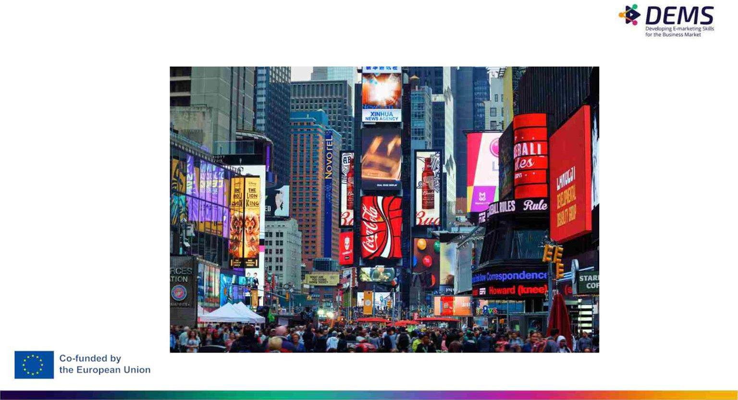
3. Sisältömarkkinoinnin hyödyt
Kuva: https://thepointsguy.com/news/i-spent-24-hours-
in-times-square-and-i-had-an-awesome-time/

Slide 11
Muutokset kuluttaja- käyttäytymisessä
Asiakas päättää.

Slide 12
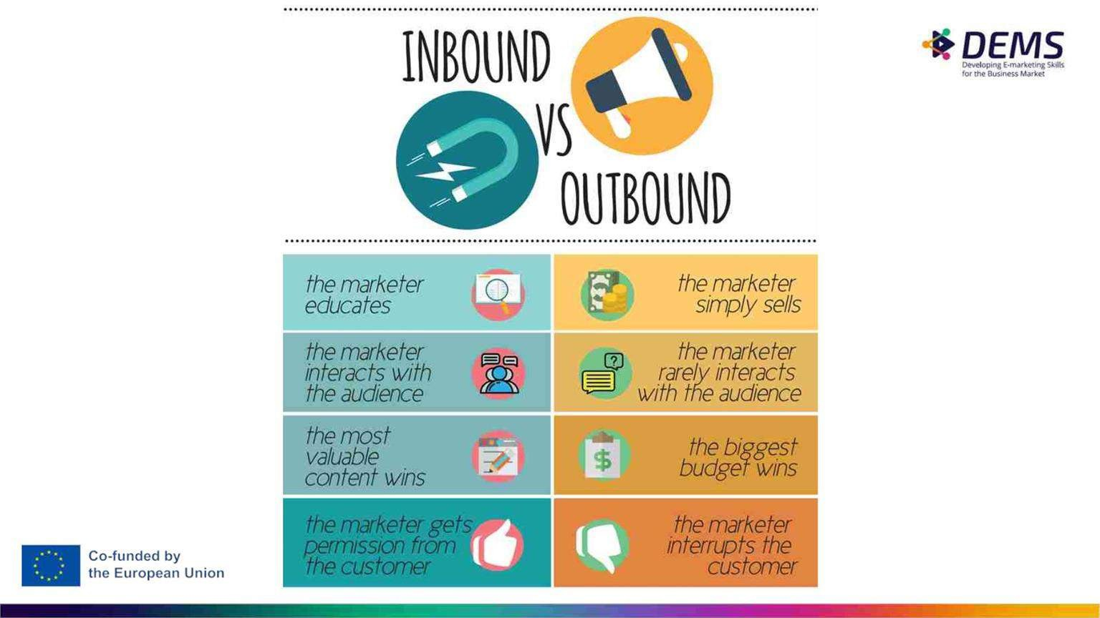

Slide 13
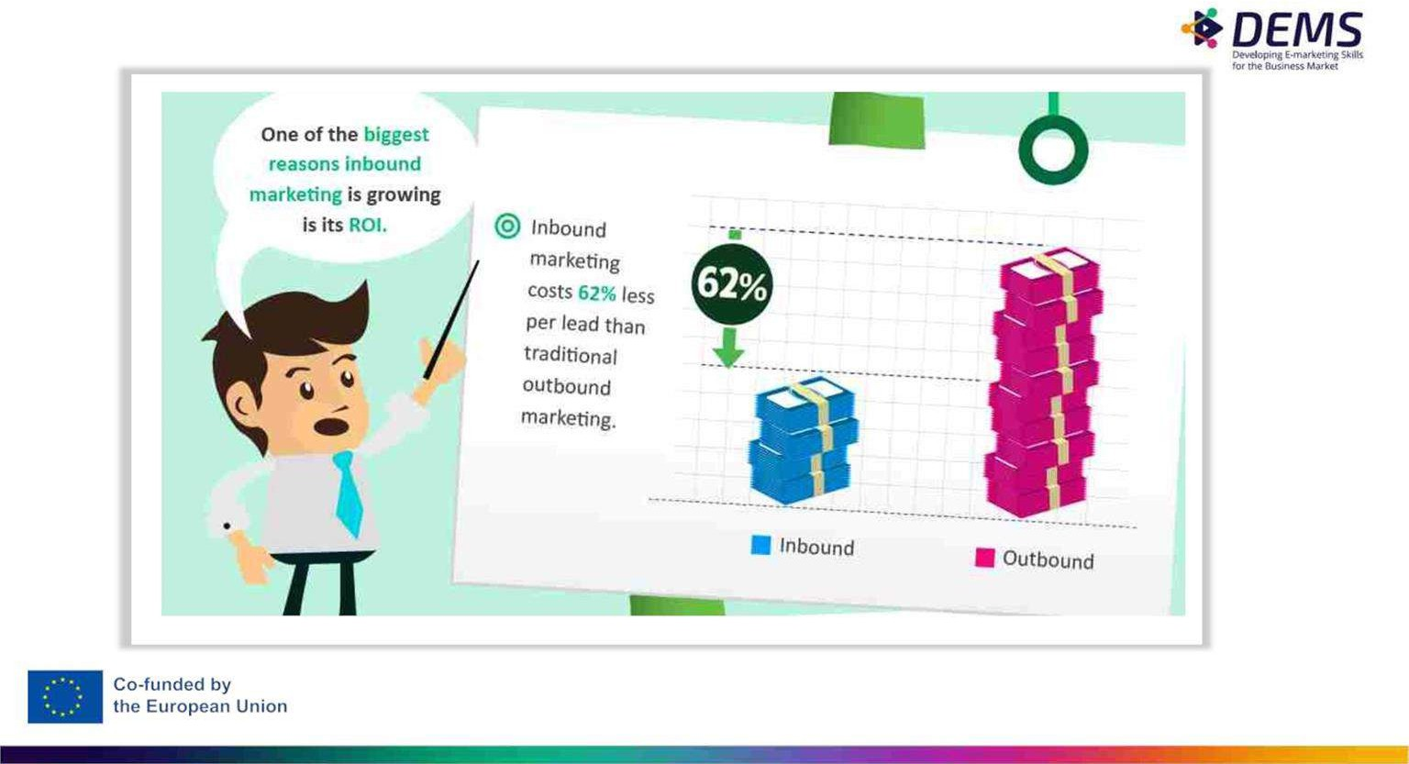

Slide 14
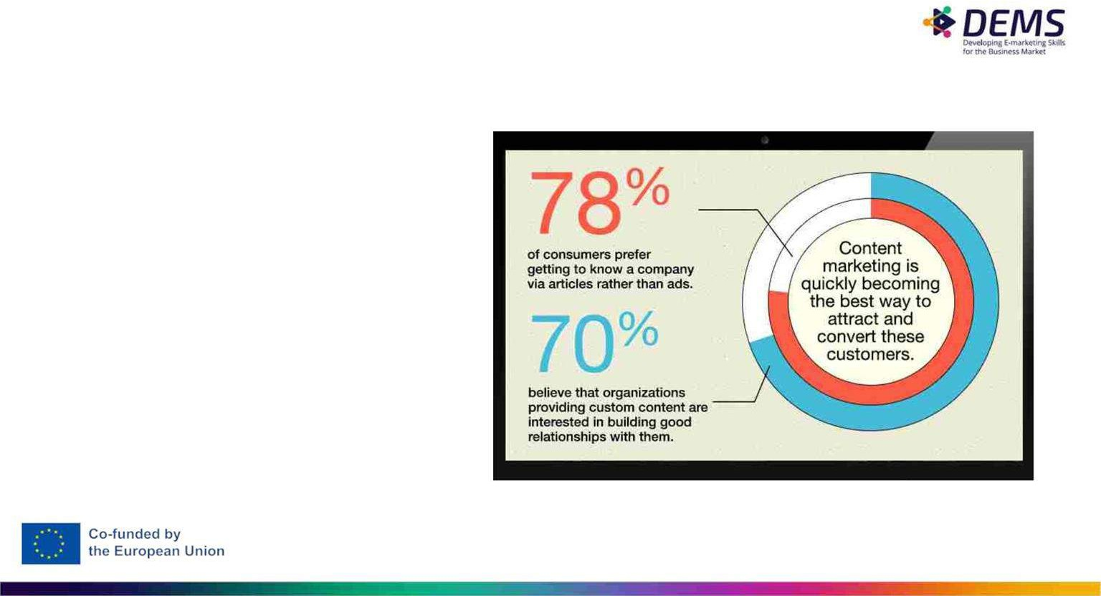
Sisältömarkkinointi – MIKSI?
According to Demand Metric, content marketing costs 62% less than traditional marketing and
generates 3 times as many leads.
It’s no surprise that 90% of organizations use content
marketing as part of their marketing efforts and that it continues to grow
^{i}S^{n}ou^{p}rcºe: ^{p}Ly^{u}fe^{l}mªa^{r}r^{i}k^{t}e^{y}tin.g
Futher reading: https://www.thehoth.com/blog/boring-niche-content/

Slide 15

Sisältömarkkinoinnin hyödyt
lisää liikennettä verkkosivustolle
luo yritykselle auktoriteettia ja luottamusta
rakentaa brändin tunnettuutta
kehittää brändin persoonaa
on yhteydessä yleisöösi
ruokkii somea ja viestintää (PR)
tukee konversiosuppiloa
parantaa konversioastetta

Slide 16
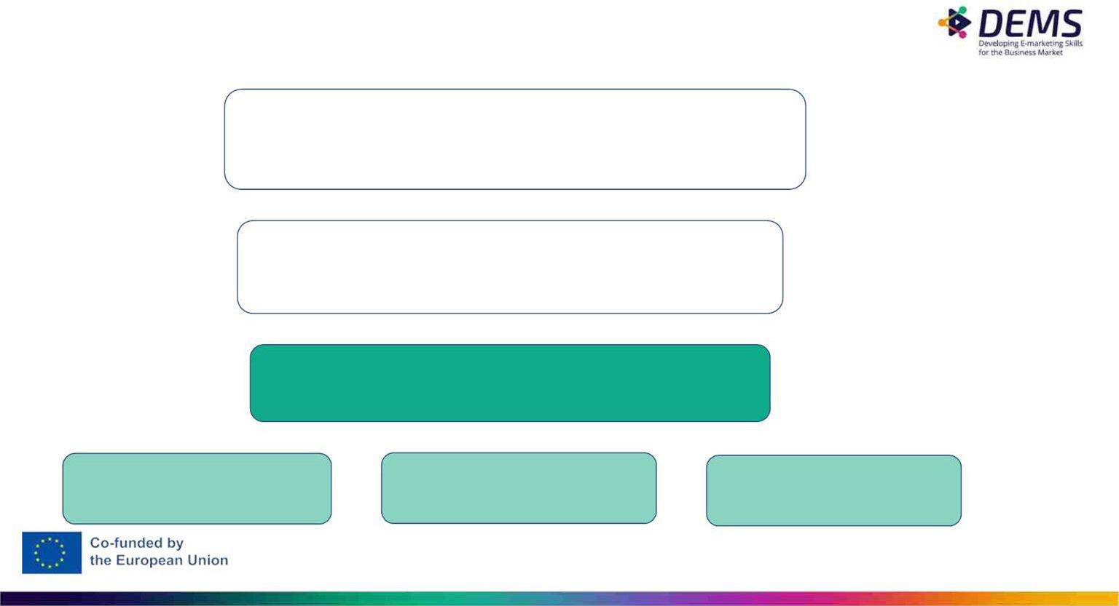
4. Sisältömarkkinointistrategia
Liiketoimintastrategia
Markkinointistrategia
Sisältömarkkinointistrategia
Sosiaalisen median strategia
Videostrategia
etc.

Slide 17

Pistari! (tämä on luokassa tapahtuva aktivointi)

Slide 18

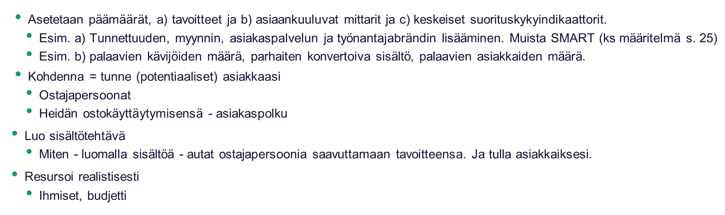
Sisältömarkkinointistrategia – mitä se on?

Slide 19


TAVOITTEET JA MITTARIT
MIKSI JA MITEN RAKENTAA OSTAJAPERSOONA
ASIAKAS- POLKU
SISÄLTÖ- TEHTÄVÄ (MISSIO)
TEHTÄVÄT

Slide 20

TAVOITTEET JA MITTARIT

Slide 21
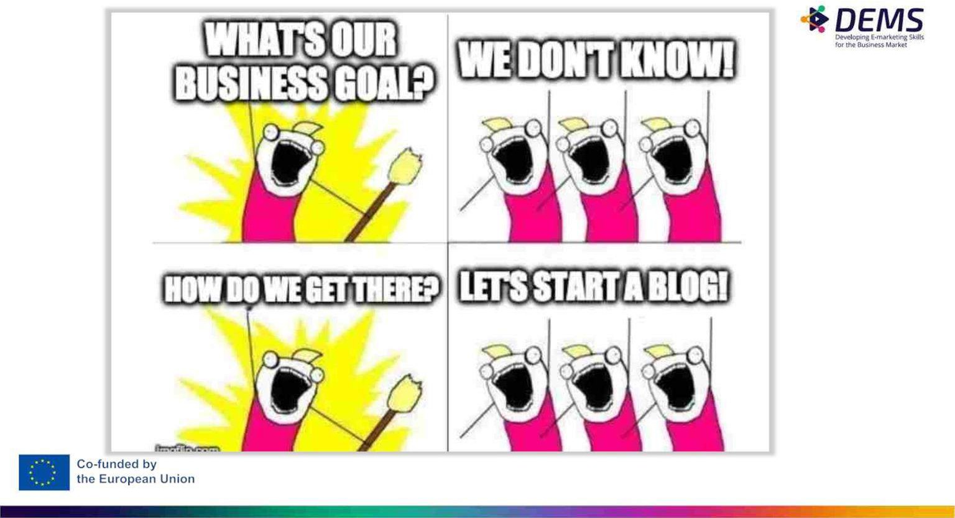

Slide 22

Yksittäisen sisällön tavoitteet ja mittarit
Tavoitteet
Mittarit
Aseta relevantit konversiotavoitteet asiakaspolun eri vaiheille: uutiskirjeen ja blogin tilaus, videon katselu, sisällön lataaminen, ostaminen.
sitoutuminen: jakojen ja kommenttien määrä sosiaalisessa mediassa, analytiikan mittarit: sivujen määrä istuntoa kohden, sivulla vietetty aika, istunnot käyttäjää kohden jne.
asiakkaiden kouluttaminen: sisällön
lataaminen, käyttäjät sivustolla.
brändiuskollisuuden edistäminen: palaavien käyttäjien määrä
Sisällön tavoitteet
Keskustelujen määrän lisääminen
Asiakkaiden sitouttaminen
Nykyisten ja potentiaalisten asiakkaiden
valistaminen
Brändiuskollisuuden edistäminen

Slide 23


SMART-tavoitteet
Specific: Niiden on kuvattava selkeästi, mitä haluat saavuttaa.
Measurable: Niillä pitäisi olla selkeät mittarit, joita voidaan mitata ennen ja jälkeen tavoitteen saavuttamisen.
Achievable: Niiden pitäisi olla realistisia, jotta yrityksesi voi saavuttaa ne tiettyyn aikaan mennessä.
Relevant: Niiden tulisi liittyä liiketoiminnan yleistavoitteisiin tai yksittäisiin tavoitteisiin. Muista: saat sitä, mitä mittaat/mitkä ovat tavoitteesi. Relevanssi on tärkeää!
Timed: Tavoitteet: Niillä pitäisi olla tavoitepäivämäärä (deadline), jotta ne kannustaisivat
ryhtymään toimiin tavoitteen saavuttamiseksi.
Lisälukemista (vinkki: hyödyllinen ryhmätehtävässä): https://www.mindtools.com/pages/article/smart-goals.html.

Slide 24
Miksi SMART?
Ne ohjaavat markkinointisi oikeaan suuntaan. Toisin sanoen, ne ovat linjassa liiketoiminnan tavoitteiden kanssa.
Ne ovat mitattavissa. Jos tavoitteet eivät ole mitattavissa, ne eivät ole kovinkaan arvokkaita.
Hyvä ja hyödyllinen kaikkiin digitaalisen
markkinoinnin tavoitteisiin
ESIMERKKI:
Paikallinen puutarha-alan yritys (myy kasveja,
puutarhatarvikkeita jne.) Turusta laajentaa palvelujaan. Ensi vuonna keskitytään uuteen palveluun, puutarhasuunnitteluun.
Mitkä seuraavista ovat SMART-tavoitteita?
Tavoitteenamme on kasvaa 20 prosenttia.
Tavoitteenamme on myydä puutarhasuunnittelupalvelua 10 000 euron
arvosta vuonna 2024.
Tavoitteenamme on olla Suomen suurin puutarhasuunnitteluyritys vuonna 2024.

Slide 25

MIKSI JA MITEN RAKENTAA OSTAJAPERSOONA

Slide 26
Ostajapersoona
Fiktiivinen hahmo, joka on luotu edustamaan jotakin asiakastyyppiä.
Henkilöhahmoja käytetään segmentoinnin yhteydessä, jolloin henkilöhahmot edustavat eri
segmenttejä.
Henkilöhahmoja edustavat heidän demografiset tietonsa, historiansa, persoonallisuutensa, kunnianhimonsa ja tavoitteensa, turhautumisensa, suosikkibrändinsä ja muut yritykselle tärkeät ominaisuudet.
Kun ostaja ei ole sama kuin käyttäjä/kuluttaja, on tärkeää luoda ostajapersoona ja
käyttäjäpersoona

Slide 27
MIKSI?
KUINKA KÄYTTÄÄ?
Puhu persoonallesi hänen omalla äänensävyllään.
Kun teet sisältöä, pidä aina mielessäsi, mikä
on tärkeää asiakkaallesi (eikä yrityksellesi).
Paremmat tulokset SEO:ssa ja SEA:ssa, kun suunnittelet avainsanat henkilösi mukaan (esim. kipupisteet).
Kun jaat sisältöä sosiaalisessa mediassa, voit kohdentaa sisältöä tarkemmin, kun kohdistat sen henkilölle (esim. hänen kiinnostuksen kohteidensa mukaan).
Voit kiinnittää potentiaalisten asiakkaiden huomion tarjoamalla heille mielenkiintoista sisältöä tai auttamalla heitä.
Erinomainen tapa luoda kohdennettua, mielenkiintoista ja merkityksellistä sisältöä.
Asiakkaat odottavat henkilökohtaista sisältöä
Ostajapersoona on malli - kuvitteellinen henkilö, joka kuvaa tyypillistä asiakastasi.
HUOM! Ostaja ei ole "30-50-vuotias mies".

Slide 28

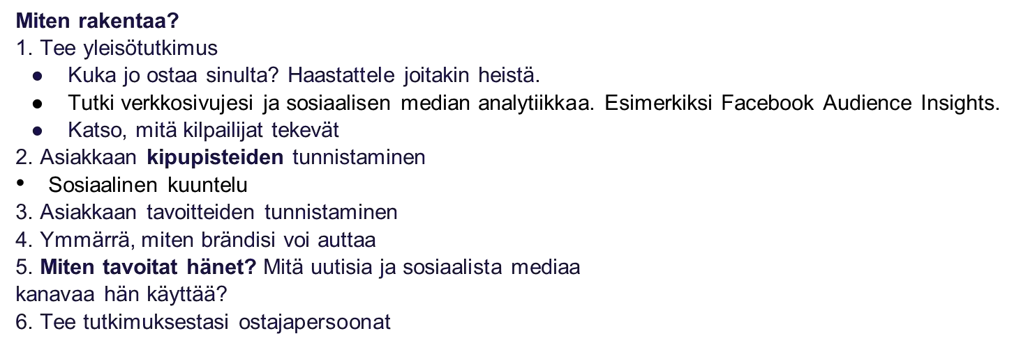
Ostajapersoonat
Malleja:
https://docs.google.com/document/d/1LjXUD2T80m9abqmqQRgJva5Xds3OxLqtm
https://www.impactplus.com/blog/great-buyer-persona-examples-free-template
EOXkTX_wpI/edit
(see Student Sarah, Rachel Stay at Home Mom
Further reading: https://blog.hootsuite.com/buyer-persona/

Slide 29
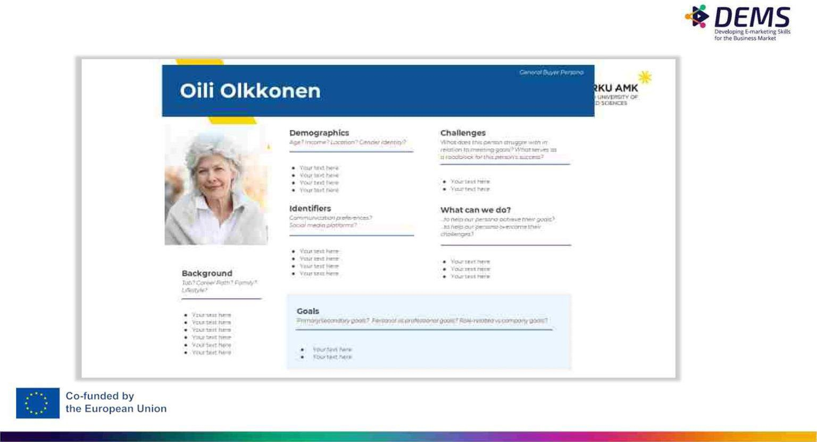
Hyvä, muokattava malli
How to Create Detailed Buyer Personas for Your Business [Free Persona Template]

Slide 30
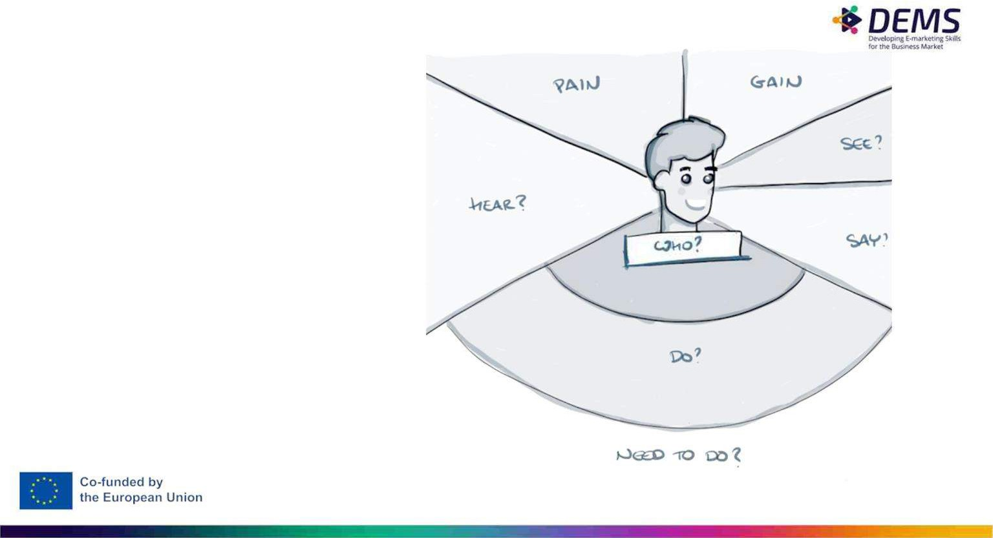
Empathy map
An empathy map is a collaborative tool that we can
be used to gain a deeper
insight into our customers.
Much like a buyer persona,
rªe^{n}p^{e}re^{m}s^{p}eªn^{t}t^{h}a^{y} g^{m}roªu^{p}p^{c}oªf^{n}users, such as a customer segment.

Slide 31
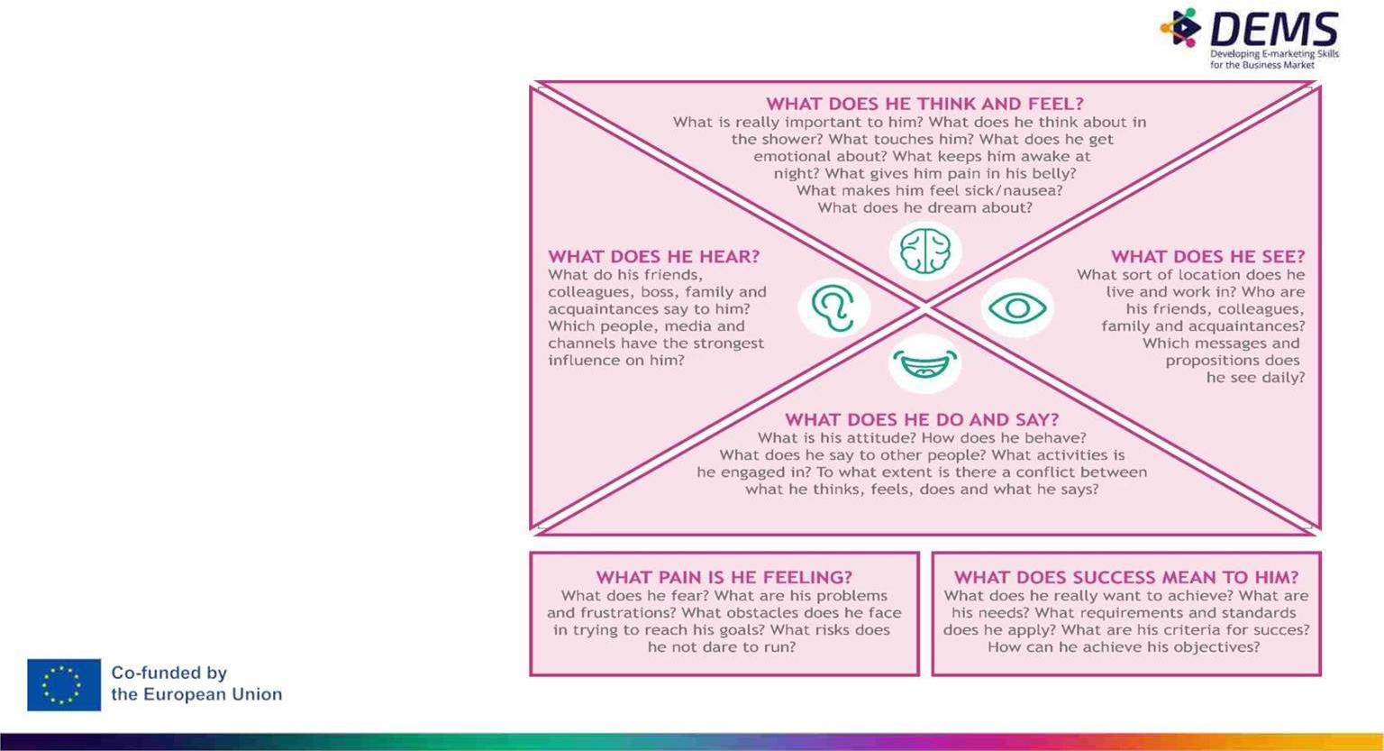
Empatiakartta
Työkalu, jonka avulla voit saada syvällisempää tietoa kohderyhmän tarpeista/kokemuksista, joille työskentelet.
Tunnista tämän avulla henkilösi tavoitteet ja kipupisteet.
Bron: Basisboek customer journey © 2018 Noordhoff uitgevers b.v.

Slide 32
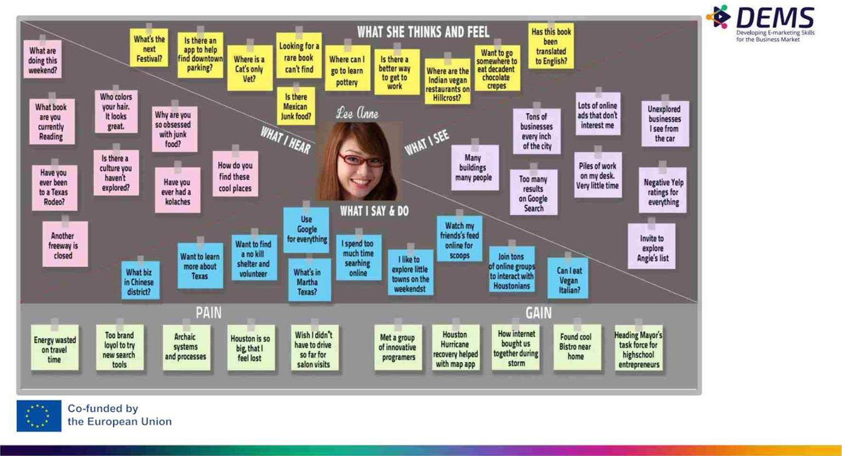

Slide 33
Ryhmätyö luokassa: laajan empatiakartan luominen
Johdon ongelma ratkaistavaksi: "Miksi joku ostaisi uuden iPhonen?"
Ennen kuin aloitat harjoituksen, sinun on ymmärrettävä ainakin perusasioita käyttäjäsegmenteistäsi (esim. Sally, opiskelija, Sean, nuori ammattilainen).
Voit käyttää tätä mallia: https://www.ijlan.nl/wp-content/uploads/2012/04/empathy-map-poster.pdf Kehota kaikkia kirjoittamaan ylös ajatuksiaan kustakin empatiakartan nelikentästä. Käykää läpi valmis empatiakartta ja keskustelkaa mahdollisista kuvioista ja poikkeamista.
Valitse moderaattori, joka esittää esim. tällaisia kysymyksiä, jotta tiimin jäsenet voivat paremmin hahmottaa käyttäjiä:
Millaisessa ympäristössä käyttäjät käyttävät tuotetta? Millaista heidän elämänsä on tuotteen käytön ulkopuolella? Millainen päivä heillä on?
Jos mikäänmuu ei auta, kokeile roolileikkejä, joissa yksi henkilö "esittää" käyttäjää ja esittää kysymyksiä tai esittää tuotteen roolia, jolloin saat vastauksia.
Kerratkaa oppimanne asiat tunnin lopussa. Muuttuivatko kenenkään mielipiteet? Perustuiko jokin vastauksista tietoon vai pelkkään olettamukseen? Nämä vastaukset ovat osittain syy siihen, miksi ylipäätään teit empatiakartan.

Slide 34

ASIAKASPOLKU

Slide 35
Asiakaspolku
Asiakaspolun kuvaukseen on olemassa monia erilaisia kuvituksia - ja jopa termejä.
Yhteistä niille kaikille on se, että niiden tarkoituksena on kuvata polku, jota potentiaalinen asiakas kulkee etsiessään ratkaisua tarpeisiinsa.
Sisältömarkkinoinnissa markkinoijan tehtävänä on tarjota sisältöä, joka vie potentiaalisen asiakkaan eri vaiheiden kautta kohti ostamista ja brändiuskollisuutta.
Seuraavilla dioilla näet kolme erilaista kuvaa, joista jokainen korostaa eri näkökulmaa.
Näetkö kaikissa niissä saman logiikan?

Slide 36
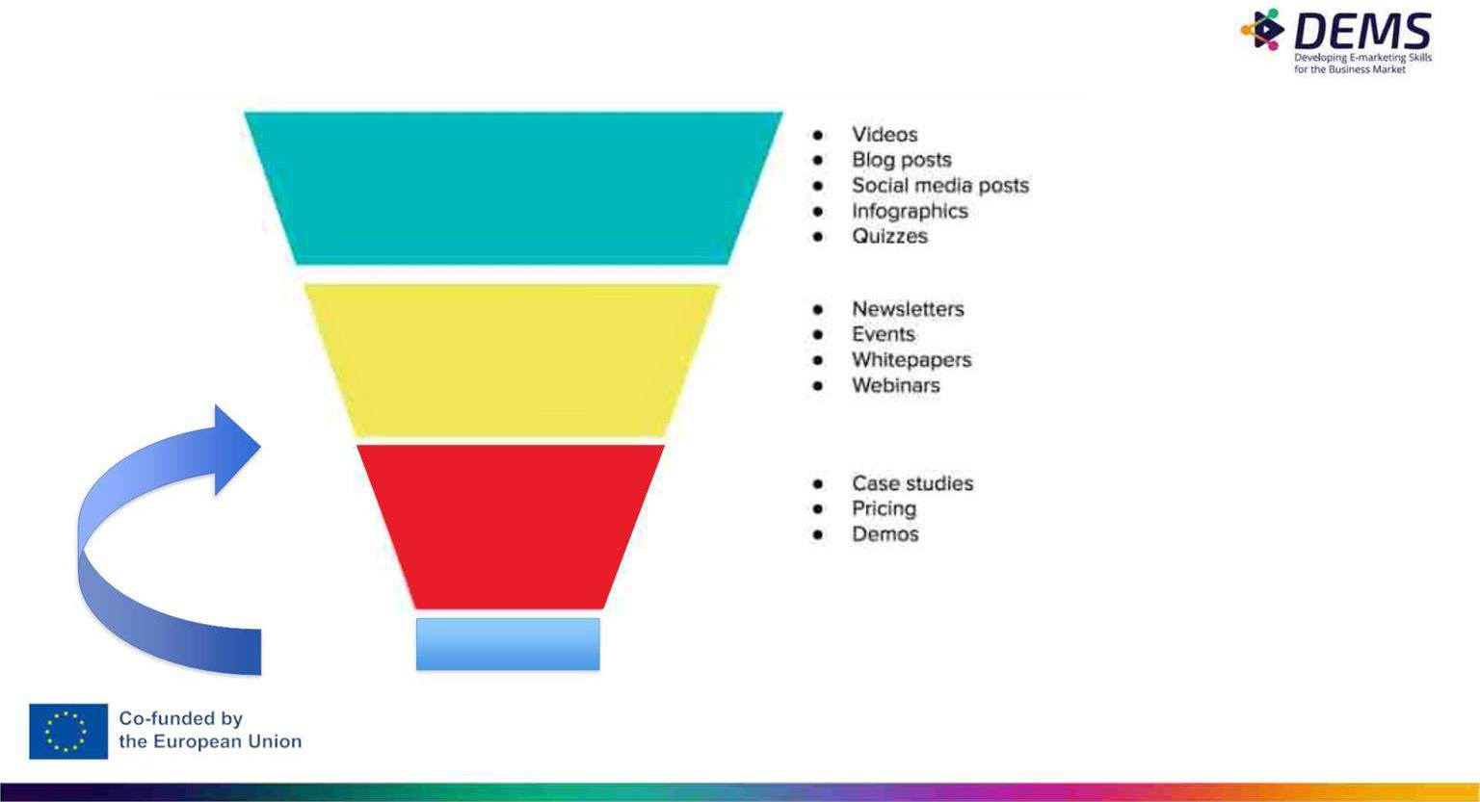
Asiakaspolku
= Prosessi, jonka ostajat käyvät läpi tullakseen tietoisiksi uudesta tuotteesta tai palvelusta, harkitakseen sitä ja päättääkseen ostaa sen.
Tietoisuus
Potentiaalinen asiakas tulee tietoiseksi ongelmasta, joka hänen on ratkaistava.
Outbound advertising – traditional media, too!
Harkinta
Potentiaalinen asiakas on tietoinen
ongelmasta – nyt hän etsii ratkaisua.
SEO, SEM
Native advertising, influencer marketing
Päätös
Potentiaalinen asiakas etsii parasta palvelua/tuotetta parhaaseen hintaan
Website
Customer service
Social networks ~word of mouth
Blogs
Further reading: https://www.crazyegg.com/blog/guides/buyers-journey/
Brändilähettiläs
Graphics source: https://insights.newscred.com/

Slide 37
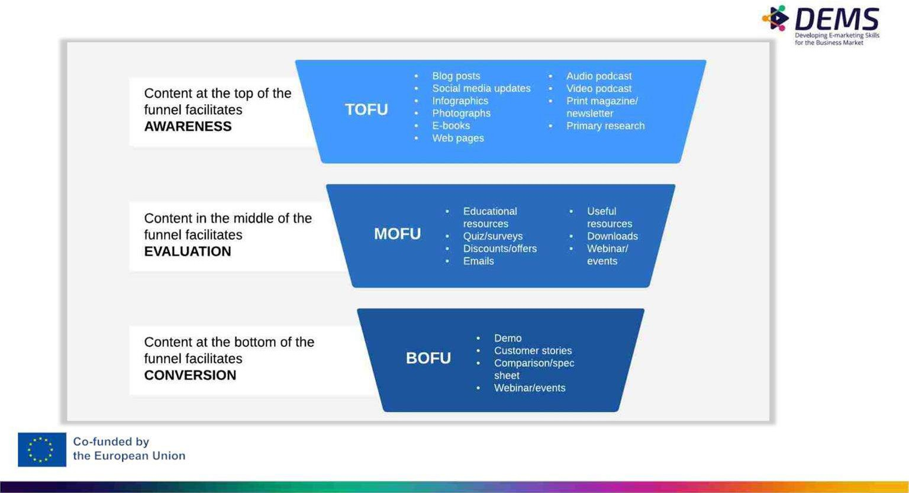

Slide 38
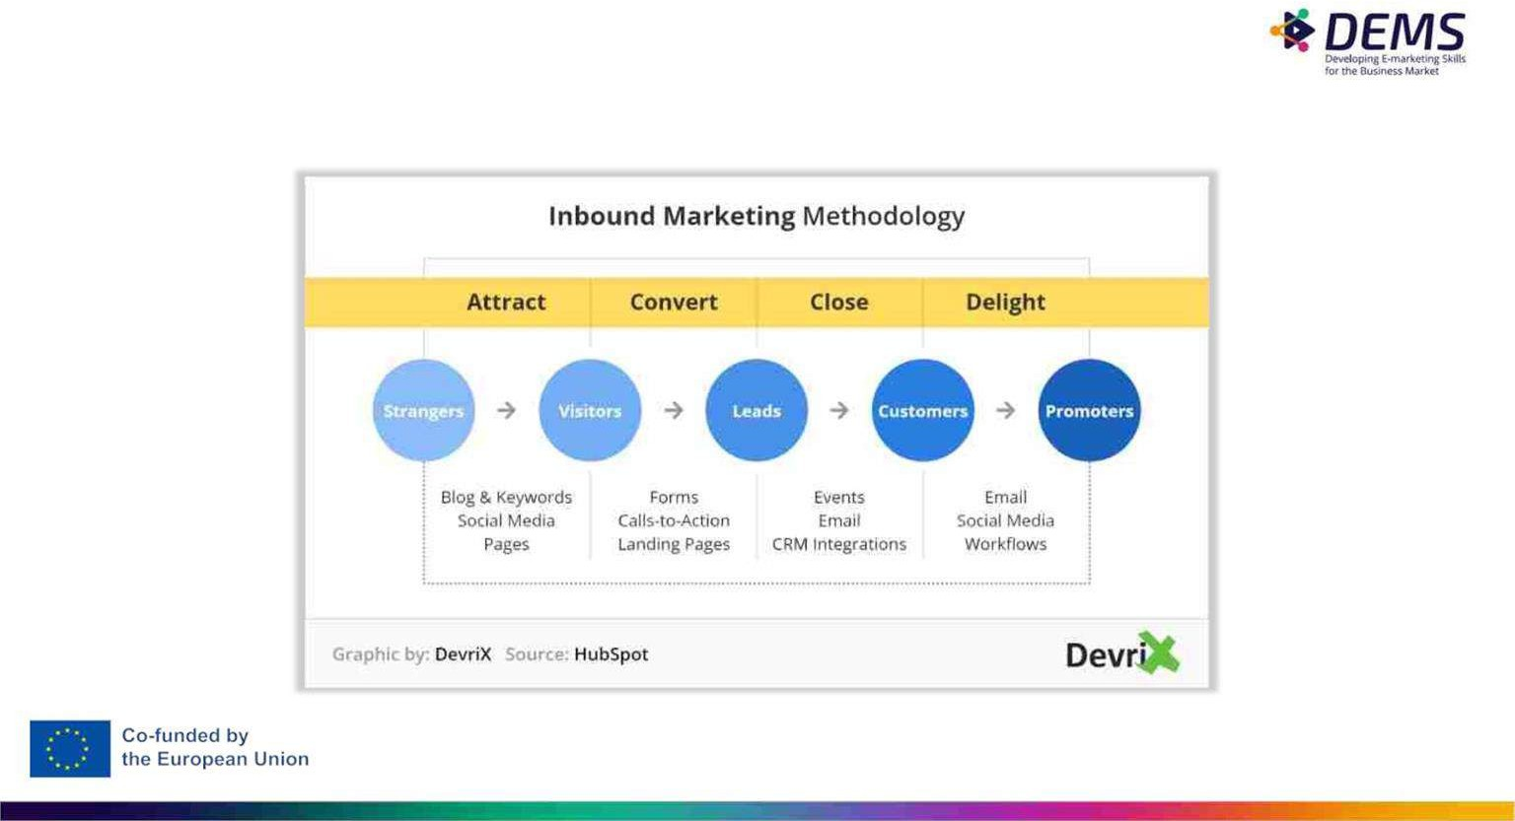
Tuntemattomasta verkkokävijästä uskolliseksi promoottoriksi

Slide 39

SISÄLTÖTEHTÄVÄ (MISSIO)

Slide 40
Sisältötehtävä (missio)
Kun luot sisältöä, sinun on mietittävä, miten voit auttaa ostajapersoonaasi sisällölläsi.
Mitkä ovat hänen ongelmansa / kipupisteensä?
Mitkä ovat hänen tavoitteensa ja miten sisältösi voi auttaa häntä saavuttamaan ne?
Tee ensin avainsana-analyysi ja sisällytä nämä avainsanat sisältötehtäviisi.
Esimerkiksi:
Sisällöllinen tehtävämme on helpottaa ostajapersooniemme rekrytointihaasteita. Tarjoamme hyödyllisiä vinkkejä, tietoa ja sisältöä siitä, miten onnistut löytämään ja palkkaamaan parhaat ihmiset avoimiin tehtäviin.
avainsanat: rekrytointi, kuinka löytää parhaat työntekijät

Slide 41

Mutta muista!
Inbound-markkinointi (~sisältömarkkinointi) ei sulje pois outbound- markkinointia. Vain näiden kahden strategian yhdistelmä tuo yritykselle kilpailuedun.

Slide 42

5. Tehtävät
Luokassa tehtävät aktiviteetit on esitetty edellä, seuraavilla sivuilla kotona tehtävät tehtävät

Slide 43
Ennakkotehtävä
Mitä on sisältömarkkinointi? Nojaa lähteisiin.
Mieti sisältömarkkinoinnista esimerkki, joka on mielestäsi mielenkiintoinen/onnistunut, ja perustele valintasi. Yksi esimerkki btob- ja yksi btoc- sisältömarkkinoinnista
käytä.pptx- tai .word-tiedostoa.
valmistaudu keskustelemaan luokassa

Slide 44

Yksilötehtävä: inbound- ja outbound-markkinoinnin ero
VAIHE 1
Etsi kaksi organisaatiota tai tuotemerkkiä.
VAIHE 2
Käytä sosiaalisen sisältömarkkinoinnin esimerkkejä osoittaaksesi, miten
brändi käyttää joko inbound- tai outbound-markkinointia.
VAIHE 3
Esitä nämä esimerkit (kuvakaappaukset) Powerpoint- esityksessä (enintään 6 diaa) Perustele valintasi ja muista mainita lähteet.
VAIHE 4
Mainitse viimeisellä dialla oppimistuloksesi, mitä oivalluksia
otat mukaan tämän tehtävän jälkeen?

Slide 45

Ryhmätehtävä: yrityksen sisältömarkkinointistrategian rakentaminen
Päätä yritys, jolle rakennatte strategian. Se voi olla BtoC- tai BtoB-yritys. Strategian avaintekijät (1-4) on mainittu dioilla 19-20.
Rakentakaa yrityksellenne sisältömarkkinointistrategia pitäen mielessä strategian eri osa-alueet.
Kun rakennatte ostajapersoonia, miettikää ja vastatkaa näihin kysymyksiin:
  Mikä on hänen kipupisteensä tai tavoitteensa, johon hän hakee apua?
  mitkä ovat hänen asikaspolkunsa vaiheet ja millaista sisältöä voisit tarjota?
  Missä kanavissa tavoitatte hänet eri vaiheissa?
  miten tukisitte konversiota asiakaspolun eri vaiheissa Tehkää asiakaspolku
Hyödyntäkää näitä dioja ja luotettavia lähteitä.
.doc tai .pptx. Sivumäärä ei oleellinen, kunhan pyydetyt asiat kerrotaan

Slide 46
Arviointi
Sisältömarkkinointistrategia yritykselle
Hylätty:
Useimmat osatekijät puuttuvat, tai / eikä strategia liity
sisältömarkkinointiin.
Hyväksytty:
Strategia sisältää joitakin elementtejä, mutta se ei ole täysin looginen eikä realistinen. Lähteiden käyttö on vähäistä.
Erinomainen:
Strategia osoittaa asiantuntemusta ja syvällistä ymmärrystä sisältömarkkinointistrategiasta.

Slide 47

Huom!
DEMS-materiaalin tavoitteena on parantaa digitaalisen markkinoinnin taitoja korkea-asteen koulutuksessa ja ymmärtää organisaatioiden keskeiset tarpeet. Käytettävissäsi on laajat diasarjat luokkatehtävineen ja -tehtävineen sekä yksityiskohtaiset käyttöohjeet opettajalle.
Huomautus: Aineisto sisältää internetistä haettua sisältöä ja lukuja, joten siihen voi tulla muutoksia. Lähteet on ilmoitettu oikeudenmukaisen käytön sääntöjen mukaisesti. Kustantajan vastuu rajoittuu alkuperäiseen aineistoon, joka on tallennettu osoitteeseen www.dems.pro. Kaikki aineisto on tuotettu vapaaseen käyttöön ja Erasmus+:n osarahoittamana.

